Slide 1
日本の林業と山村のこれから
2024年11月7日
株式会社 日本政策投資銀行 地域調査部 特任顧問
株式会社 日本総合研究所 主席研究員
みきわめ ・ みとおす
事実発見＆構造把握業
も た に
藻谷浩介 kosuke@motani.com

Slide 2
日本の治安はどうなっている？
戦後の日本で殺人事件の件数が一番少なかったのはいつ？
＠警察庁 犯罪白書
① 人情が豊かだった１９５０年
② 高度成長期の１９７０年
③ バブル景気の１９９０年
④ 今現在
×
２９００件
×
２０００件
×
１２００件
８５０件

Slide 3
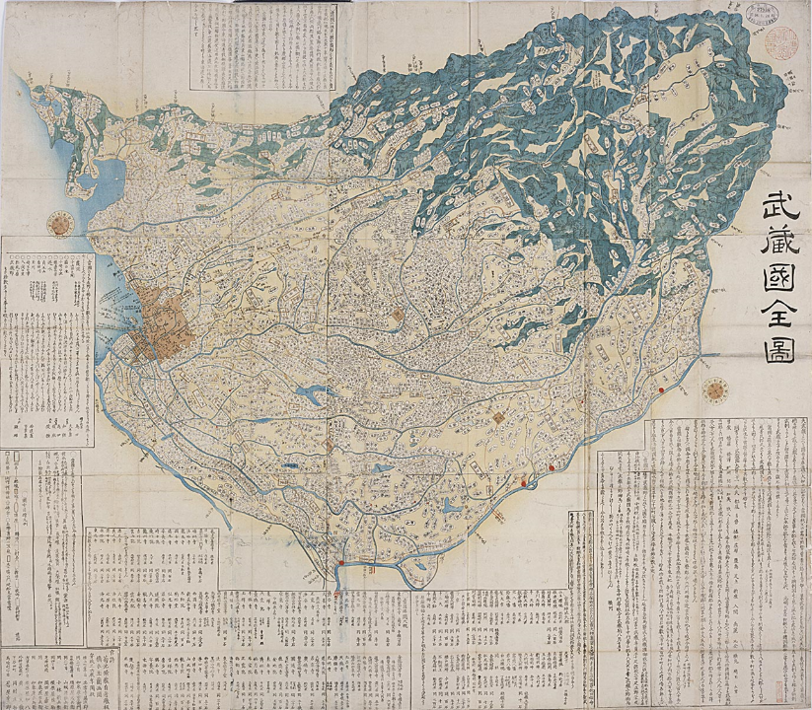
秩父郡
奥多摩
横浜
秩父神社
多摩川
多摩上水
川越
江戸
荒川
(隅田川)
大宮
熊谷
江戸川
(利根川)
江戸川
(利根川)
歌川貞秀「武蔵国全図」
1856年 (ペリー来航の3年後･維新の12年前)

Slide 4
武蔵国全図ではなぜ山地が右上なのか？
う わ て か み が た じ ょ う ざ
上は上手、上方、つまり上座。
① 山があってこそ川が流れ、川があるから水があると知っていた
② 山があってこそ木があり、木があるから燃料と建材があると知っていた
③ 雁坂峠や大菩薩峠が、都から関東への文化の流入口だった

Slide 5
２０１２年から２２年に、 売上=産出額の伸び率(年平均)が高かった“成長産業”は？
米作はもはや６分の１を切っている
+２％/年
+6％/年
+１％/年
+１％/年
+1％/年
① 農業（米作を除く）
② 林業(きのこを除く)
③ 漁業
④ 工業(2010-20年)
⑤ 商業・サービス業
(日本在住の個人向け)
元データ： 農業産出額/林業産出額/漁業産出額/経済ｾﾝｻｽ/家計最終消費支出(除く帰属家賃)

Slide 6
２０１２年から２２年に、 売上=産出額の伸び率(年平均)が高かった“成長産業”は？
昭和どころか、
もう平成も終わっている。
世の中はすっかり変わった。
でも頭の中は昭和のまんま。
大谷翔平が出ている時代に
まだ自分は長嶋茂雄が一番…
昭和の価値観で判断していると
やっぱり間違ってしまう。
令和の現実を学べ。
米作はもはや６分の１を切っている
+２％/年
+6％/年
+１％/年
+１％/年
+1％/年
① 農業（米作を除く）
② 林業(きのこを除く)
③ 漁業
④ 工業(2010-20年)
⑤ 商業・サービス業
(日本在住の個人向け)
元データ： 農業産出額/林業産出額/漁業産出額/経済ｾﾝｻｽ/家計最終消費支出(除く帰属家賃)

Slide 7
“一般常識”と 大きく食い違う日本経済の現実

Slide 8
ガラパゴス日本の国際競争①
90年（バブル最盛期）と、２３年（昨年）を比べると、日本の輸出額（ドル）は？
＠財務省 国際収支状況
ヒント:
① 輸出は「㈱日本の売上」のようなものです
② 輸出は日本で生産され、 税関を通って海外に売られた商品の額で、９９％が (ハイテク)工業製品です
③ 海外移転した工場の売上は、輸出に入らなくなります
① 半減以下
② 同水準
③ 倍増以上
×
×

Slide 9
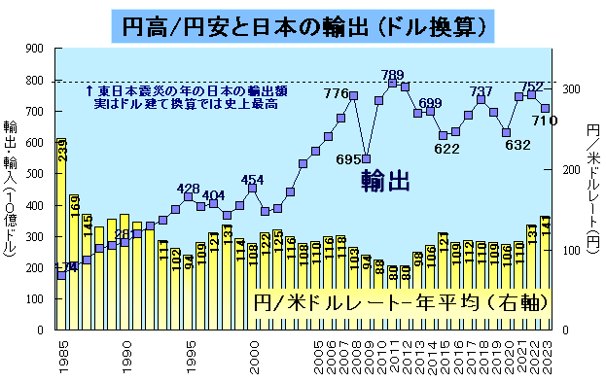
ドルで見た輸出額は高位安定
という事実を誰も知らず語らないガラパゴス日本
最高水準
低下
車は４分の１だけ。
主力はハイテクの
機械、部品､素材
円安だが

Slide 10
日本人の９割以上は、
不安を強く感じ、未来を悲観
する傾向を、遺伝的に持つという。
→ 私も、あなたも、とかく日本人は...
① 否定的な気分で話しがち
② うまくいっても成果を否定しがち
③ たまに反動で、過度の楽観に走る
等身大の事実に興味がなく、
「８割卑屈、２割傲慢」で
ブレ続ける。
ドルで見た輸出額は高位安定
という事実を誰も知らず語らないガラパゴス日本
最高水準
低下
車は４分の１だけ。
主力はハイテクの
機械、部品､素材
円安だが

Slide 11
ガラパゴス日本の国際競争②
バブル期の９０年と昨年(２３年)を比べる と日本の経常収支（ドル）は？
＠財務省 国際収支状況
ヒント:
① 経常収支は「㈱日本の経常利益」のようなものです
② 経常収支は、輸出－輸入に金利配当や観光、ソフト代金などを足した合計です
③ 輸出－輸入は、バブル期は １０兆円以上の黒字でしたが昨年は６兆円の赤字です
① 赤字転落
② 黒字半減
③ 黒字急増
×
×

Slide 12
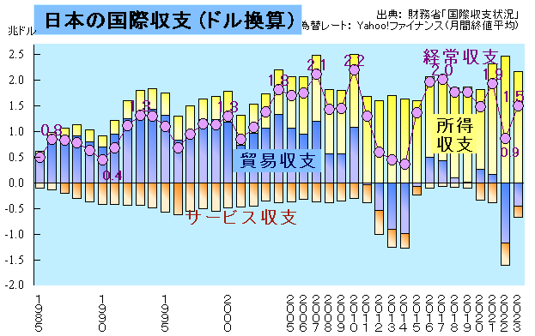
日本全体は大黒字→本来なら円高
外国に投資した人と企業は金利配当でウハウハ
しかし利益は外貨投資へ
これだけドルを稼いでいるのに、どんどん円安に
なっているのは、異次元金融緩和で金利が下がり
ドル資産へのキャピタルフライトが起きているため。
外国に投資していない
人と企業は輸入物価高
でヒーヒー

Slide 13
ガラパゴス日本の国内経済
日本経済のピーク（名目GDPが 一番高くなった年）はいつ？
＠内閣府 国民経済計算
① バブルピークの１９９０年
② 民主党政権の２０１２年
③ 安倍政権最後の２０１９年
④ 物価が上がった２０２３年
×
ドルでは圧倒的にこの年
×
円では
この年
なのだが

Slide 14
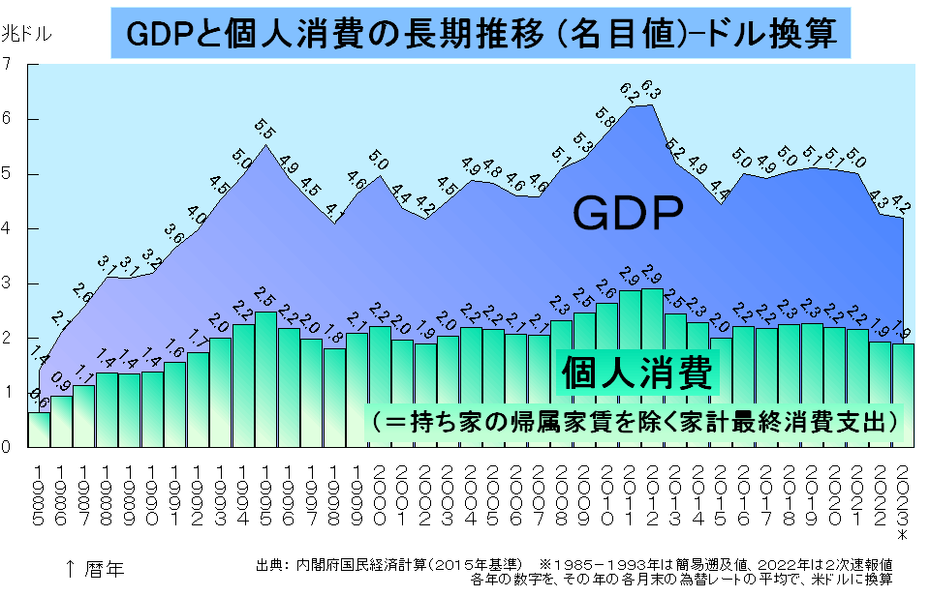
世界標準（ドルベース）で凋落する日本
ドルで見れば（＝世界から見れば）最盛期は野田政権時代
日本経済のピークは
野田政権時
日本経済のピークは
野田政権時
バブル
就職氷河期
ﾘｰﾏﾝｼｮｯｸ
震災
アベノミクス

Slide 15
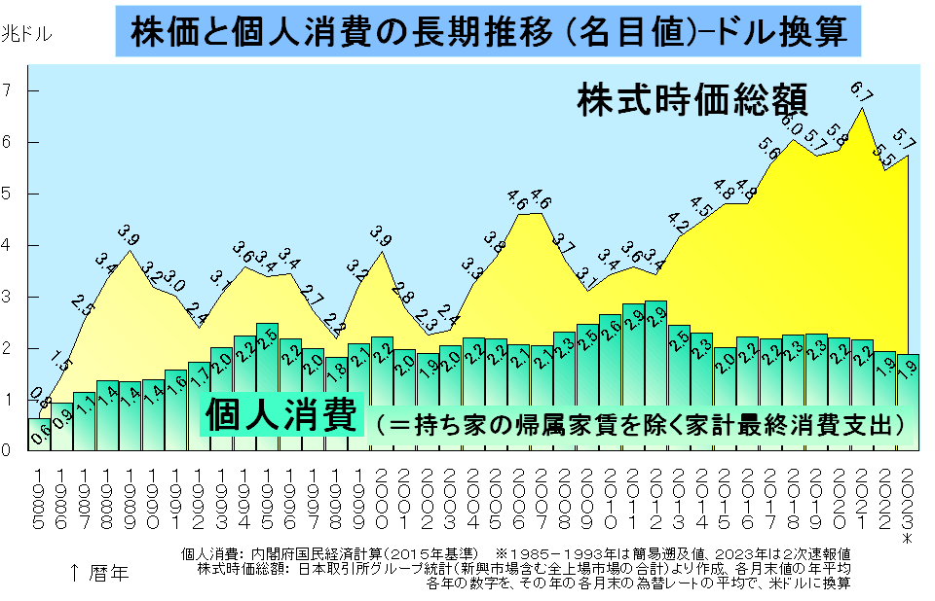
ドルではバブルをはるかに超えた株高
安倍政権以降、株価は上昇/消費は低落
株で儲けた人は
消費しない
人件費を削って配当
しても、そのお金は
消費には回らない
アベノミクス

Slide 16
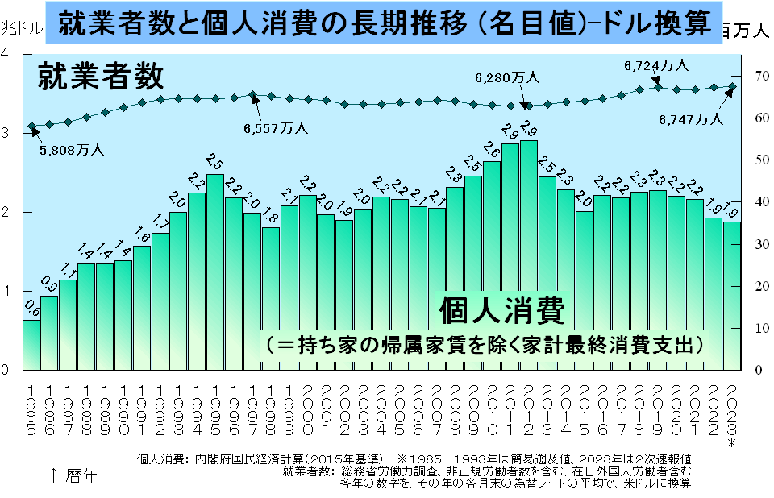
ドルで見ると労働者当たりの消費は急落
就業者数は微増なのに消費はどんどん減少＝労働者貧困化

Slide 17
日本経済衰退の主犯は…
1. 国鉄分割民営化 → 労組穏健化
2. 国際標準と称し役員報酬だけは増額
3. 日経連提言などの総人件費抑制正当化
4. 中国への対抗上５つの賃金格差を放置
①正規/非正規、②男/女、③若者/中高年
④大企業/下請け、⑤都会/地方
この全部が、稼いだ分は消費する庶民から、
貯め込むだけの大企業/富裕層への、
所得移転を促進してしまった。
ドルで見ると労働者当たりの消費は急落
就業者数は微増なのに消費はどんどん減少＝労働者貧困化

Slide 18
国際競争に本当に強い国はどこか
日本が経常収支赤字の相手は？
2０２３年(暦年)©財務省国際収支状況
① 対 米国
② 対 中国+香港
③ 対 インド
④ 対 台湾
⑤ 対 ドイツ
⑥ 対 イタリア
⑦ 対 スイス
ちなみに、化石燃料産出国に対しては大赤字
対中東 △１０兆円
対豪州 △４兆円
対 ｲﾝﾄﾞﾈｼｱ+ﾏﾚｰｼｱ+
ﾍﾞﾄﾅﾑ+ﾌｨﾘﾋﾟﾝで△３兆円

Slide 19
国際競争に本当に強い国はどこか
日本が経常収支赤字の相手は？
2０２３年(暦年)©財務省国際収支状況
お得意様トップ
日本の黒字は
２１兆円/年
① 対 米国
② 対 中国+香港
③ 対 インド
④ 対 台湾
⑤ 対 ドイツ
⑥ 対 イタリア
⑦ 対 スイス
☜ 黒字相手２位はオランダ ３.７兆円
３位はケイマン諸島 ２.７兆円
４位は韓国 ２.５兆円
お得意様第５号
日本の黒字は
２.５兆円/年
お得意様第７号
日本の黒字は
２.１兆円/年
☜ 黒字相手６位は英国
工業国相手だと、日本は、
機械･ハイテク部品･高機能素材
を売って､大黒字
お得意様第８号
日本の黒字は
１.９兆円/年
お得意様第1０号
日本の黒字は
１.３兆円/年
☜ 黒字相手９位はシンガポール
日本が
常に
赤字
ﾌﾞﾗﾝﾄﾞ衣料品・工芸品・食加工品
☜ パスタとオリーブオイル
日本が
常に
赤字
薬品と手作り時計
☜ 最低月給が40万円以上

Slide 20
国際競争に本当に強い国はどこか
日本が経常収支赤字の相手は？
2０２３年(暦年)©財務省国際収支状況
お得意様トップ
日本の黒字は
２１兆円/年
① 対 米国
② 対 中国+香港
③ 対 インド
④ 対 台湾
⑤ 対 ドイツ
⑥ 対 イタリア
⑦ 対 スイス
☜ 黒字相手２位はオランダ ３.７兆円
３位はケイマン諸島 ２.７兆円
４位は韓国 ２.５兆円
お得意様第５号
日本の黒字は
２.５兆円/年
お得意様第７号
日本の黒字は
２.１兆円/年
☜ 黒字相手６位は英国
工業国相手だと、日本は、
機械･ハイテク部品･高機能素材
を売って､大黒字
お得意様第８号
日本の黒字は
１.９兆円/年
お得意様第1０号
日本の黒字は
１.３兆円/年
☜ 黒字相手９位はシンガポール
最大都市圏ミラノが
横浜程度の大きさ
日本が
常に
赤字
ブランド衣料品＋農産加工品
☜(パスタ､オリーブオイルなど）
総人口６千万人
日本が
常に
赤字
最大都市圏チューリッヒが
八王子程度の大きさ
薬品と手作り時計
☜ 最低月給が40万円以上
薬品と手作り時計
☜ 最低月給が40万円以上
総人口８百万人

Slide 21
国際競争に本当に強い国はどこか
日本は、中韓台からも
米英独からも儲け続けている。
そんな日本が貢ぐ相手の
スイスとイタリアの特長は???
① 観光立国、手作りブランド立国
② 高い人件費、短い労働時間
③ 大都市がなく、里山地帯に
産業力、経済力がある
④ 地域意識がとても強く
地産地消が当たり前
日本が経常収支赤字の相手は？
2０２３年(暦年)©財務省国際収支状況
お得意様トップ
日本の黒字は
２１兆円/年
① 対 米国
② 対 中国+香港
③ 対 インド
④ 対 台湾
⑤ 対 ドイツ
⑥ 対 イタリア
⑦ 対 スイス
☜ 黒字相手２位はオランダ ３.７兆円
３位はケイマン諸島 ２.７兆円
４位は韓国 ２.５兆円
お得意様第５号
日本の黒字は
２.５兆円/年
お得意様第７号
日本の黒字は
２.１兆円/年
☜ 黒字相手６位は英国
工業国相手だと、日本は、
機械･ハイテク部品･高機能素材
を売って､大黒字
お得意様第８号
日本の黒字は
１.９兆円/年
お得意様第1０号
日本の黒字は
１.３兆円/年
☜ 黒字相手９位はシンガポール
最大都市圏ミラノが
横浜程度の大きさ
日本が
常に
赤字
ブランド衣料品＋農産加工品
☜(パスタ､オリーブオイルなど）
総人口６千万人
日本が
常に
赤字
最大都市圏チューリッヒが
八王子程度の大きさ
薬品と手作り時計
☜ 最低月給が40万円以上
薬品と手作り時計
☜ 最低月給が40万円以上
総人口８百万人

Slide 22
“一般常識”と 大きく食い違う人口成熟の現実

Slide 23
日本在住の乳幼児（０～４歳）は
１９７５年には１００４万人。
では２０２４年元日には？
① その３分の２の６７０万人
② その４分の２の５００万人
③ その５分の２の4１０万人
×
×
すでに乳幼児は半分以下に減ってしまった
50代の人は、今後半世紀に半分以下に減る。
20代も、今すでに50代の７割だが、もっと減る

Slide 24
日本の高齢者（７５歳以上とする）は１９７５年には２８０万人。
では２０２４年元日には？
① その３倍の８００万人
② その５倍の１４００万人
③ その７倍の２０００万人
×
×
７５歳以上が増えれば､年金・医療・介護の負担が増える
７倍増という驚異の増加に、日本の社会と
企業は対応し、平均寿命も延び続けている

Slide 25
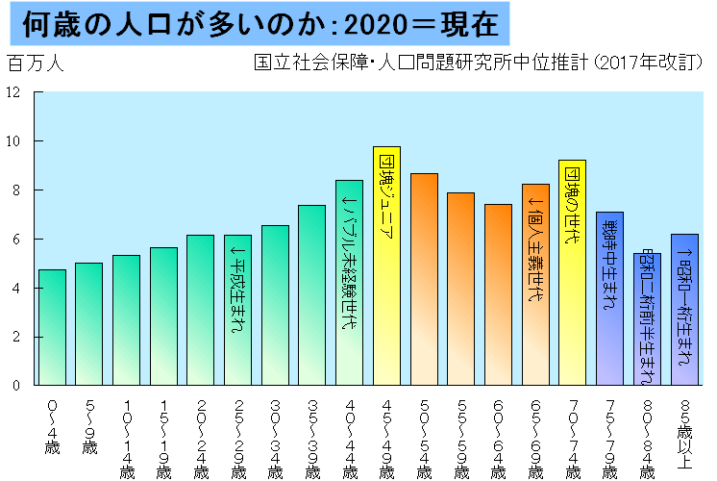
今の日本：４５年間に乳幼児半減

Slide 26
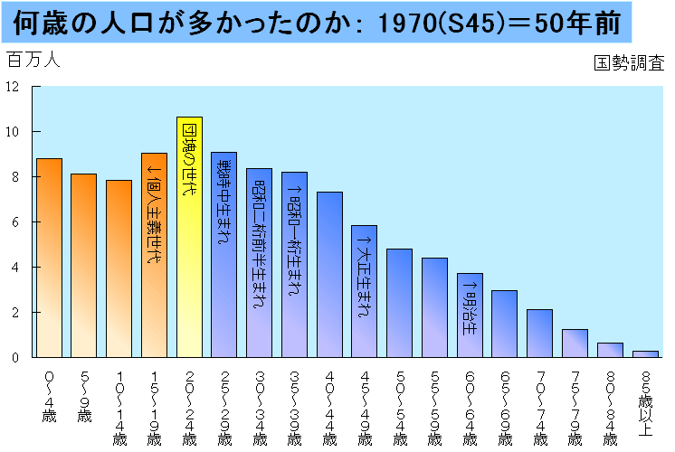
５０年前の日本： 高度成長期

Slide 27
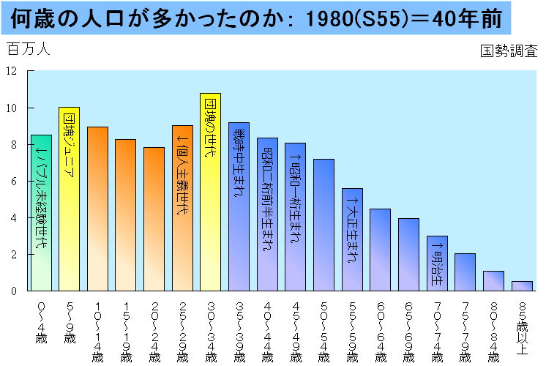
４０年前の日本： 安定成長期

Slide 28
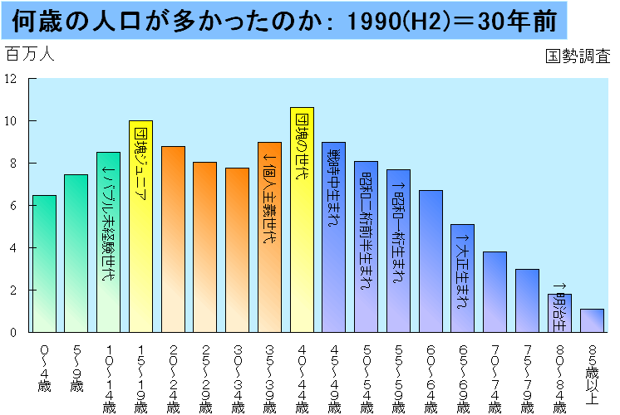
３０年前の日本： バブル期
彼らの住宅取得が
需要を押し上げた

Slide 29
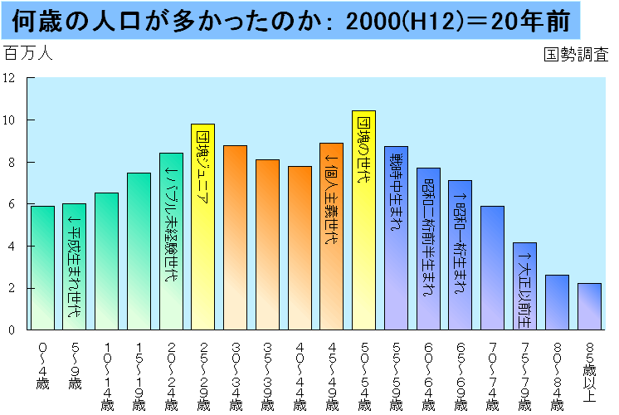
２０年前の日本： 内需停滞の開始

Slide 30
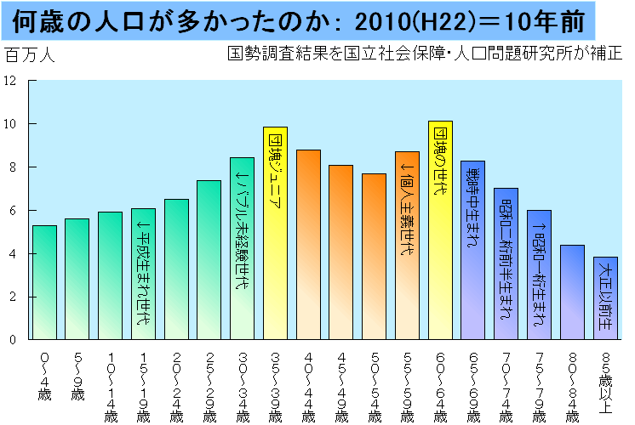
１０年前の日本： 内需停滞続く

Slide 31
今の日本： アベノミクス祭り終わる
彼らの住居は
空き家予備軍
家を新規に求める中核的需要層

Slide 32
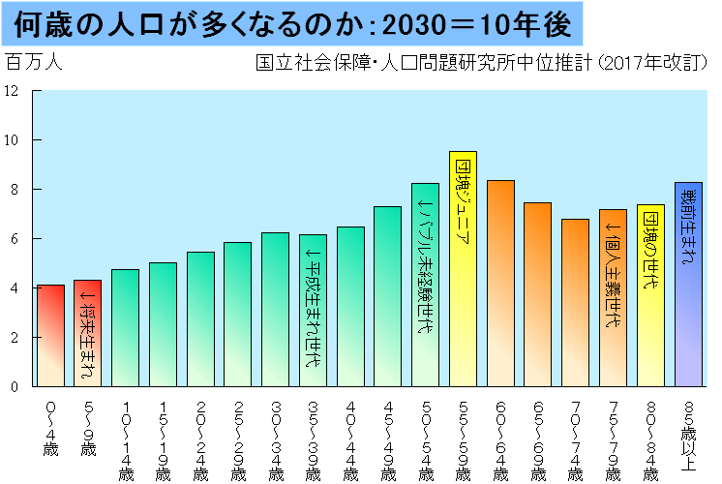
１０年後の日本： 団塊世代終活へ

Slide 33
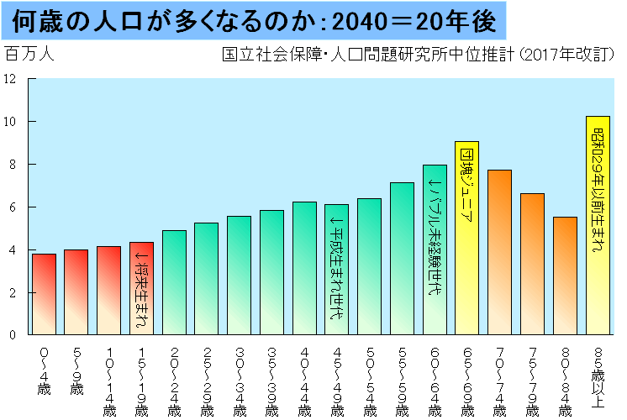
２０年後の日本：団塊ジュニア退職

Slide 34
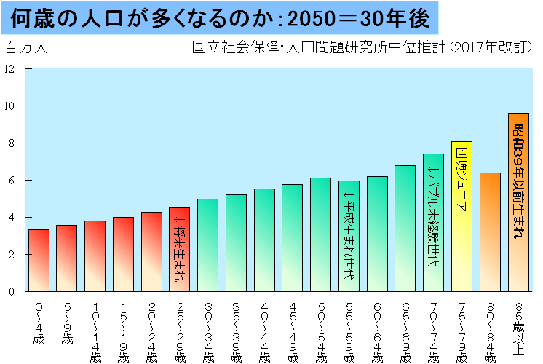
３０年後の日本：講師も終活へ

Slide 35
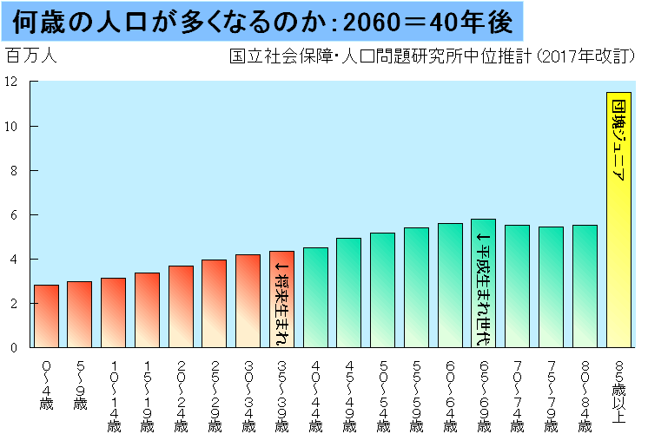
４０年後の日本：団塊ジュニア終活

Slide 36
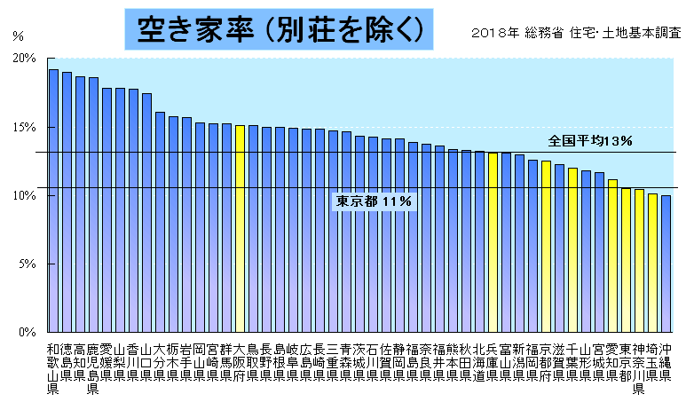
一番空き家の多い都道府県は？

Slide 37
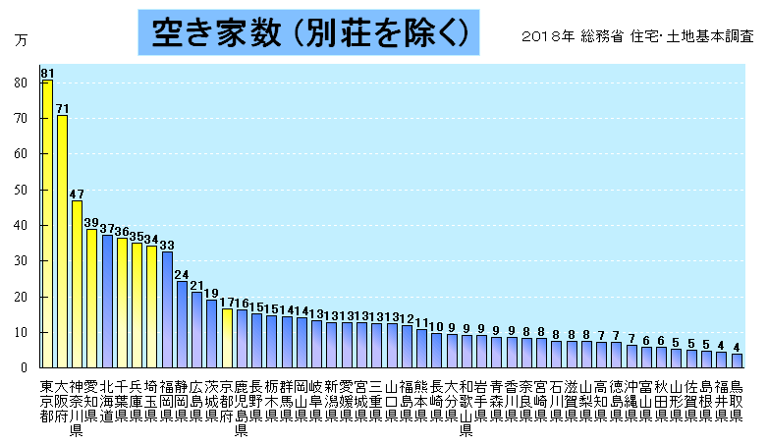
空き家問題は率ではなく絶対数の問題
空き家の１０軒に１件は東京にある

Slide 38
建材需要は今後年々、
既存建物の更新需要中心に。
木材の需要拡大を図るには、
他素材を置き換えていくしかない。
CLTで鉄筋コンクリートを置き換える。
オフィスの内装を木中心に置き換えていく。
高級ホテルの部屋は床の間付き和風とする。
学校やSC、医療福祉施設を木造とする。
利用者の好みは、木造に回帰しつつある。
鍵は生産性向上→コスト削減と規制緩和。
林業土木の生産性革新は
全体のトリガー。
空き家問題は率ではなく絶対数の問題
空き家の１０軒に１件は東京にある

Slide 39
“一般常識”と 大きく食い違う山村のこれから

Slide 40
仕事がない人が多い（失業率が高い）のはどこでしょう？
2020年国勢調査
① 東京都
② 八王子市
③ 奥多摩町
④ 山梨県丹波山村
⑤ 山梨県小菅村
１.９％
2.２％
２．０％
３.３％
０.５％

Slide 41
山村の人は言います。
「地元には仕事がない」と。
でも、地方も東京も失業率は2～3％。
過疎山村には１％未満の場所も。
失業率３％を「完全雇用」と呼び、
それ以下では人手不足が深刻です。
つまり、「仕事がない」とは
給料が安いということ？
仕事がない人が多い（失業率が高い）のはどこでしょう？
2020年国勢調査
① 東京都
② 八王子市
③ 奥多摩町
④ 山梨県丹波山村
⑤ 山梨県小菅村
１.９％
2.２％
２．０％
３.３％
０.５％

Slide 42
働いている人一人当たりの所得はどれくらい違うのでしょう？
課税対象所得額
① 東京都
② 八王子市
③ 奥多摩町
④ 丹波山村
⑤ 小菅村
４９２万円
370万円
295万円
273万円
297万円
100
75
60
55
60

Slide 43
山村の人は言います。
「地元は給料が安い」と。
確かに山村の所得水準は、
東京の５～６割ですが、でも家賃や
生活費の違いはもっとずっと大きいです。
しかも所得が東京の半分以上ということは、
山村の共働き家庭と、東京の専業主婦
家庭だと、実は地方の方が金持ち…
住居費や生鮮食費が安い山村
の暮らしは実はお得…
働いている人一人当たりの所得はどれくらい違うのでしょう？
課税対象所得額
① 東京都
② 八王子市
③ 奥多摩町
④ 丹波山村
⑤ 小菅村
４９２万円
370万円
295万円
273万円
297万円
100
75
60
55
60

Slide 44
でも都会は人口が増えているし、
山村は消滅するのでは？
15～44歳
2019年と2024年の住民票数の
比較（居住外国人含む）
総人口
+１％
△０.３％
△１１％
△８％
△１１％
若者人口
△3％
△6％
△１５％
＋７％
△７％
① 東京都
② 八王子市
③ 奥多摩町
④ 丹波山村
⑤ 小菅村

Slide 45
勘違いしてませんか、
「都会の若者は増えている」と。
ところが数えてみると、
東京都でも、もう若者は減っています。
どんどん流れ込んでいるのに、なぜ？
それは「地元生まれ」が減っているから。
都会は田舎に比べてとても出生率が低く、
新たに１５歳を超える地元生まれの子が
４５歳を超える人の半分もいません。
都会に若者が集まるほど、
子どもが消えます。
でも都会は人口が増えているし、
山村は消滅するのでは？
15～44歳
2019年と2024年の住民票数の
比較（居住外国人含む）
総人口
+１％
△０.３％
△１１％
△８％
△１１％
若者人口
△3％
△6％
△１５％
＋７％
△７％
① 東京都
② 八王子市
③ 奥多摩町
④ 丹波山村
⑤ 小菅村

Slide 46
でも田舎は高齢化が深刻で、
やっぱり消滅に向かうのでは？
2019年と2024年の住民票数
の比較（居住外国人含む）
75歳以上
の増減率
＋1２％
＋1９％
＋０.1％
△１９％
△７％
0～4歳
の増減率
△16％
△1９％
△１７％
△８％
±０％
65歳以上人口
÷総人口
高齢化率
23％
２８％
５２％
４７％
４４％
① 東京都
② 八王子市
③ 奥多摩町
④ 丹波山村
⑤ 小菅村

Slide 47
勘違いしてませんか、
「田舎は高齢者が増加中」と。
ところが数えてみると、過疎地ではもう
７５歳以上の人の数は減り始めています。
反対に都会では７５歳以上がまだ急増中。
都会では、田舎から集まり続けた若者が
続々７５歳を越え、医療や介護がピンチ。
田舎では年寄りの成り手が足りず、
医療介護の予算が減って行く
ので、子育て支援に注力する
チャンスです！
でも田舎は高齢化が深刻で、
やっぱり消滅に向かうのでは？
2019年と2024年の住民票数
の比較（居住外国人含む）
75歳以上
の増減率
＋1２％
＋1９％
＋０.1％
△１９％
△７％
0～4歳
の増減率
△16％
△1９％
△１７％
△８％
±０％
65歳以上人口
÷総人口
高齢化率
23％
２８％
５２％
４７％
４４％
① 東京都
② 八王子市
③ 奥多摩町
④ 丹波山村
⑤ 小菅村

Slide 48
２０５０年の日本はどうなっている？
×
① 過疎地は消滅に向かい、 都会だけが栄えている
② 地方の若者が減り過ぎて都会への流入も減り都会も消滅に向かう
③ 過疎地から先に高齢者が増えなくなり、若者を受け入れる一部の過疎地は子どもが再増加して、都会より先に再生に向かう

Slide 49
世界中で進む少子化と高齢化
国連人口部2024年推計予測 中位推計
2024→34年、移民含む
75歳以上
0～4歳
若者
増減率
△8％
△8％
＋2％
＋3％
△９％
△5％
+１％
後期高齢
者増減率
+7％
+72％+62％
+68％
+4９％
+25％
+５１％
乳幼児
増減率
△5％
△20％△4％
△4％
△１２％
△9％
△４％
15～44歳
① 日本
② 中国
③ ASEAN
④ インド
⑤ ロシア
⑥ 欧州（除くロシア）
⑦ 南北米州

Slide 50
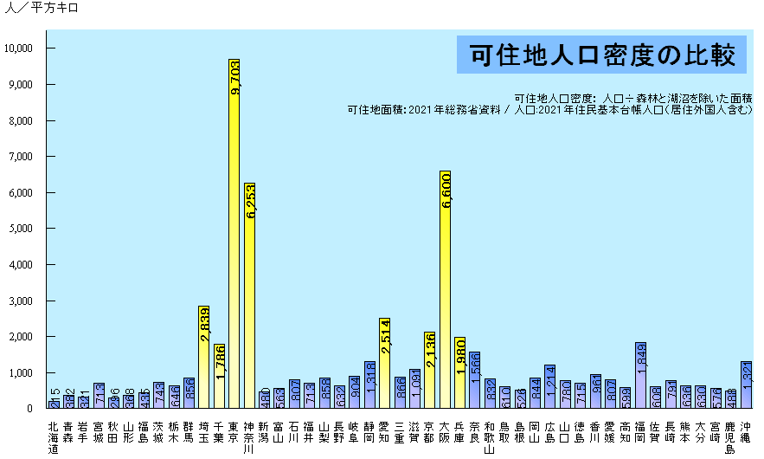
しかしそんな中でも日本の人口は減る。
人がまばらな田舎は消滅する…？
八王子市は
5200人
奥多摩町は
330人
丹波山村は
190人
小菅村も
190人
Notes:
農山村へ暮らすことの魅力と可能性
(株)日本総合研究所 藻谷浩介
50

Slide 51
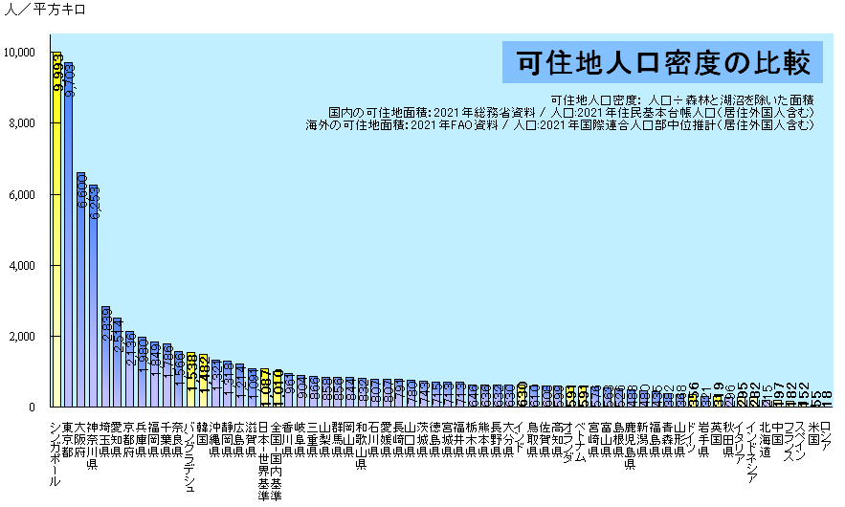
日本の大都市圏は 世界的に見れば 異常なレベルの人口“過密”地
極端に人口が密集しているため
地価と家賃が高すぎ、生活は大変。
地震があれば、被災者の数は
過疎地よりはるかに多くなる。
ガラパゴス化した日本の大都市の
目線では、人のいない田舎とされる
が、世界的に見れば、たいへん人口
密度が高い地域。
Notes:
農山村へ暮らすことの魅力と可能性
(株)日本総合研究所 藻谷浩介
51

Slide 52
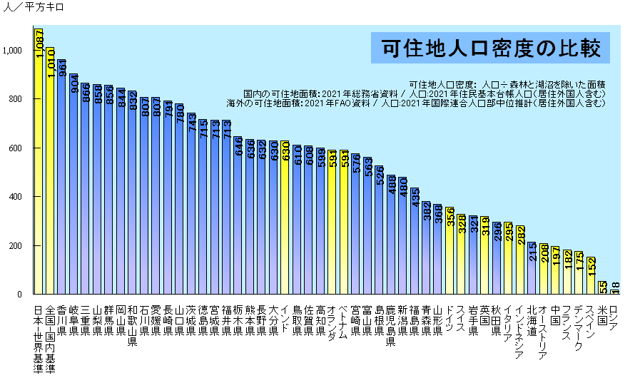
日本の“過疎”は世界的に見れば“適疎”
人口が半減しても、地方は“適密”地帯
人口密度が
高いので、日本では｢田舎」でも
世界に比べれば、店も商売も
公共サービスも成り立ちやすい。
丹波山村は
190人
日本の人口は
これから半減していくが、そう
なっても世界の中では過密・適密
小菅村も
190人
Notes:
農山村へ暮らすことの魅力と可能性
(株)日本総合研究所 藻谷浩介
52

Slide 53
“バックキャスティング”で考える
① 自分が「こうしたい」と強く考える「未来の出来事」、「こうあって欲しい」と願う未来の社会を、心に描く
② 手持ちの手段や、現実的なステップから、順を踏んで考えることはしない
③ そこで思い描いた未来から逆に振り返って、そこに行くため何をするか、何をしないか、を決めていく
④ 新たな事態が起きた場合も、未来 から振り返って、今の対応を決める

Slide 54
“バックキャスティング”の実例
① 戦後日本： 平和産業の技術力で 国際社会の中で名誉ある地位を得る
② 大谷翔平： 大リーグで二刀流をする
イチロー： 野球の走攻守を極める
松井秀喜： チームを世界一にする
③ 日本サッカー協会： ２０５０年までにサッカーワールドカップで優勝する
④ 広島・長崎： 最後の被爆地になる
番外(藻谷)： ① 日本中・世界中を旅行できる仕事をする
② 少しでも多くの「事実」を知る立場になる
③ 間違った選択をする組織や社会を減らす

Slide 55
“バックキャスティング”の実例
山村で豊かに暮らし、
好きな時に都会や世界で遊ぶ、
楽しい未来は、誰でも手にできる。
生活費の高い都会か、退屈な田舎か、
二者択一を迫られるのはおかしい。
日々ワクワクできる田舎を自分で作ろう。
Iターン人材の活躍の場を増やし、
若者を戻し、高齢者を移住させよう。
元気な若者と女性を前に出し
陰から助けよう！
① 戦後日本： 平和産業の技術力で 国際社会の中で名誉ある地位を得る
② 大谷翔平： 大リーグで二刀流をする
イチロー： 野球の走攻守を極める
松井秀喜： チームを世界一にする
③ 日本サッカー協会： ２０５０年までにサッカーワールドカップで優勝する
④ 広島・長崎： 最後の被爆地になる
番外(藻谷)： ① 日本中・世界中を旅行できる仕事をする
② 少しでも多くの「事実」を知る立場になる
③ 間違った選択をする組織や社会を減らす

